Slide 1
МІНІСТЕРСТВО ОСВІТИ ТА НАУКИ УКРАЇНИ
ДОНЕЦЬКИЙ ОБЛАСНИЙ ІНСТИТУТ
ПІСЛЯДИПЛОМНОЇ ПЕДАГОГІЧНОЇ ОСВІТИ
КУЙБИШЕВСЬКА В м. ДОНЕЦЬКУ РАДА
ВІДДІЛ ОСВІТИ
ДОНЕЦЬКА ЗАГАЛЬНООСВІТНЯ ШКОЛА І-ІІІ СТУПЕНІВ № 67
Матеріали
для участі в розгляді моделей
превентивної освіти у навчальному закладі

Slide 2
МОДЕЛЬ ПРЕВЕНТИВНОЇ ОСВІТИ
громадська організація учнів, шкільне самоврядування
рада школи
батьківська рада
управління превентивною освтою
медична служба
психолого-соціологічна служба
методичні об`єднання
експериментальна діяльність
навчально-виховний процес
проектування факультативів та спецкурсів превентивної освіти
стимулювання розвитку рухової активності
впровадження особистісно-орієнтованної прогрмами класних годин
дотримання санітарно-гігієнічних норм
валеологізація змісту освіти предметів інваріативної частини навчального плану
система загальношкільних та класних виховних заходів
здійснення занять лікувальної фізичної культури
робота батьківського постійнодіючого лекторію
система гуртків
позаурочна діяльність
робота волонтерського клубу "Валеомега"
участь у конкурсах різнів рівнів
удосконалення моніторингової діяльності

Slide 3
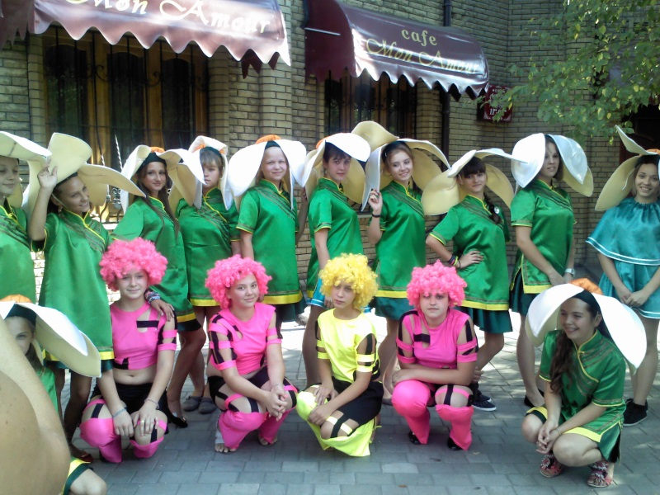
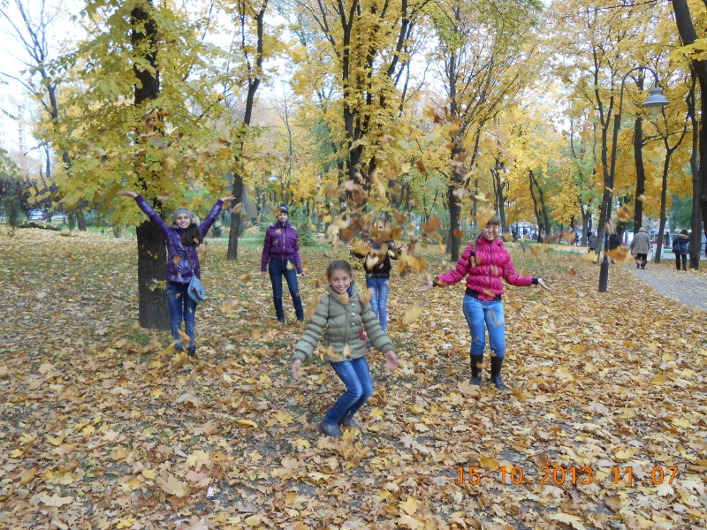
Мета роботи:
створення навчального середовища орієнтованого на гармонійний розвиток та здоровий спосіб життя, забезпечення повноцінного розвитку дітей та молоді, охорони і зміцнення їх здоров’я, формування фізичних здібностей особистості, гармонії тіла й душі, налагодження партнерської взаємодії учасників навчально-виховного процесу.

Slide 4
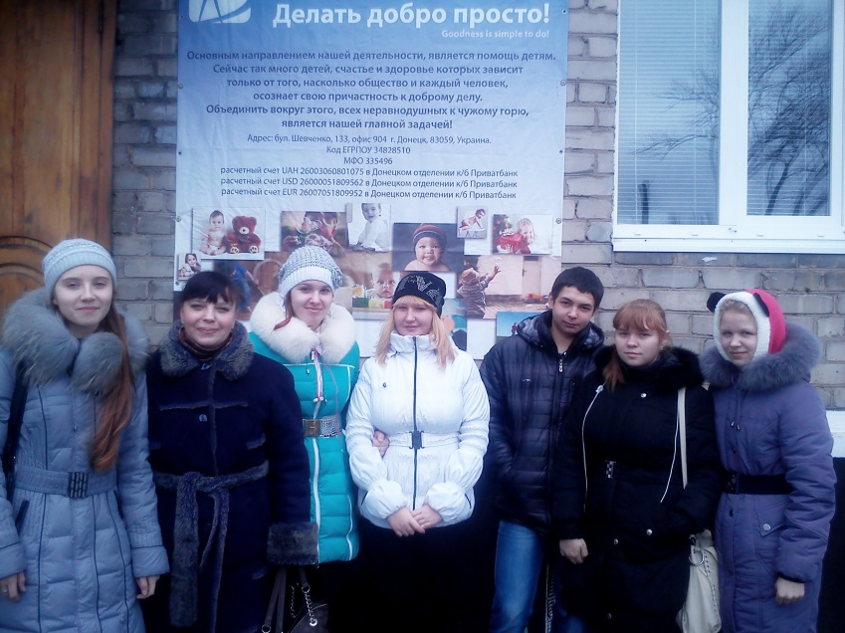
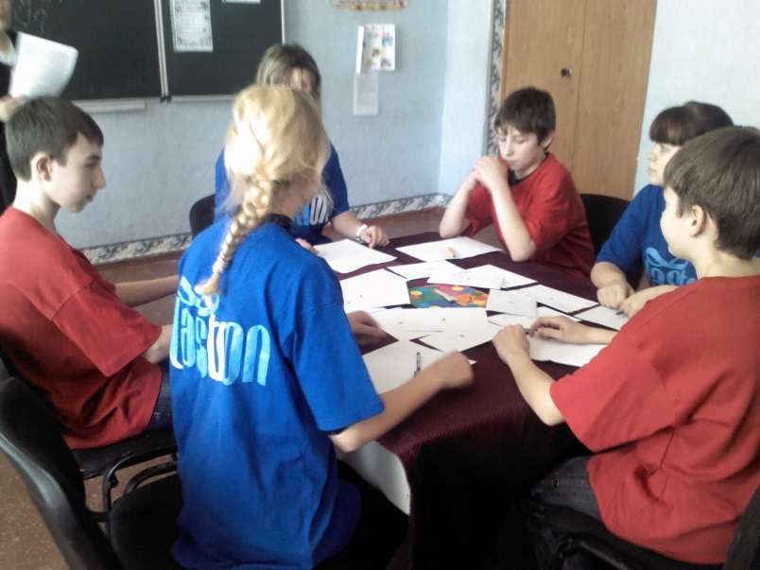
Завдання роботи:
впровадження державної політики в галузі освіти спрямованої на забезпечення здоров’я людини в усіх її складових: фізичне, духовне, соціальне, інтелектуальне, емоційне
підготовка кадрів за напрямком формування здорового способу життя у дітей та підлітків

Slide 5
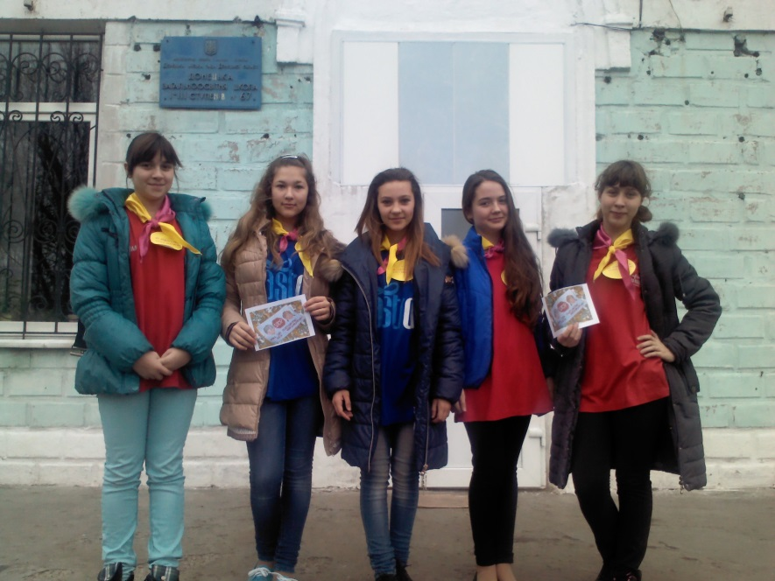
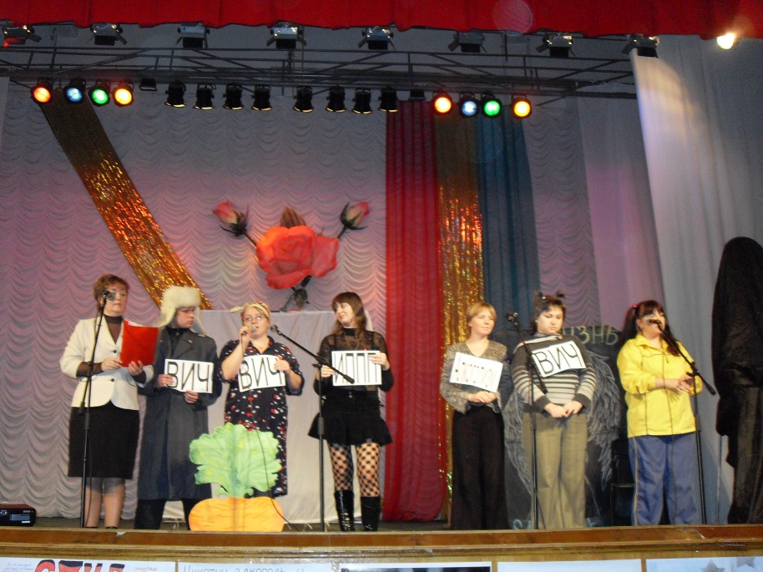
Завдання роботи:
взаємодія з батьками щодо формування здорового способу життя в системі родинного виховання
комплектність навчально-методичних матеріалів
максимальна валеологізація змісту всіх предметів навчального плану

Slide 6
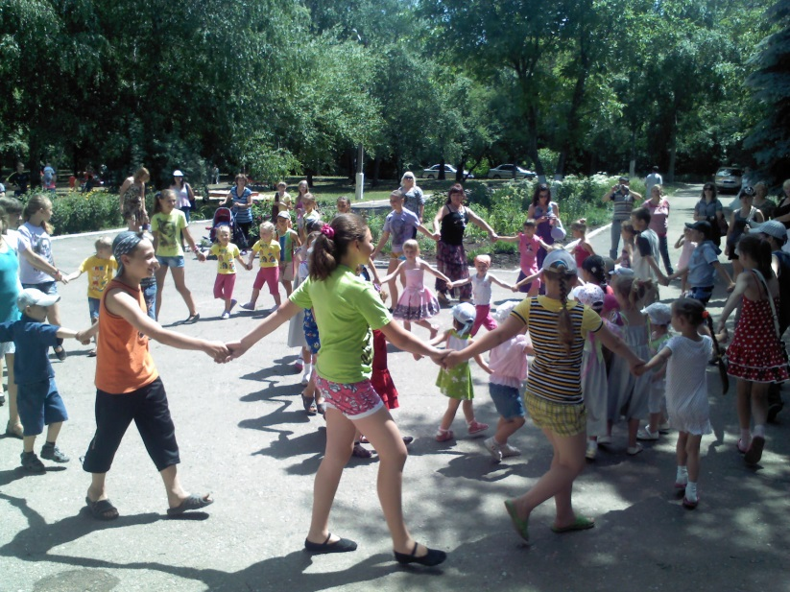
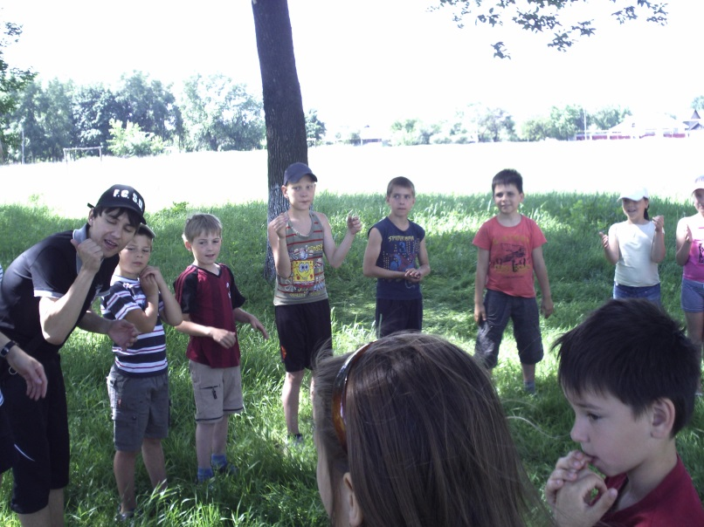
Завдання роботи:
системний моніторинг оздоровчих та профілактичних програм
формування просоціальної особистості спроможної до активного спілкування, гнучкого мислення, вміння змінювати соціальні ролі.
розвиток молодіжного руху через самоврядування та волонтерську роботу

Slide 7
